Slide 1

PROBLEMI INTEGRACIJA VJETROELEKTRANA U BOSNI I HERCEGOVINI
R C5-14
Željko Mikulić, MEE– JP „Elektroprivreda HZ Herceg Bosne“ d.d. Mostar,
Energy Trading
CIGRE, Crna Gora, 16. svibanj 2019.

Slide 2
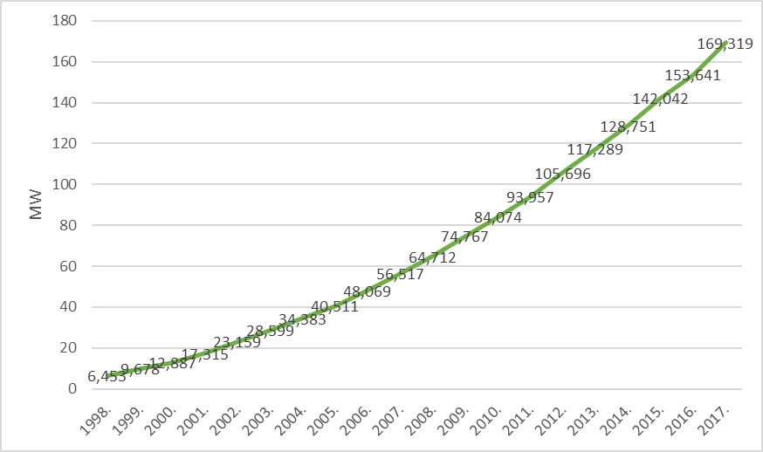
VJETROELEKTRANE U EU i BiH
  Instalirana snaga VE u EU (2017) je iznosila 169,3 GW
Ukupna količina proizvedene energije je iznosila 336 TWh (11,6%)
Instalirana snaga VE u EU (2020) će iznositi 230 GW (14-17%)
Proizvodnja električne energije u BiH 2017:
- TE 10.822 GWh (74 % električne energije)
- HE 3.805 GWh (26 % električne energije)
- VE 0 GWh
VE u BiH danas:
- VE Mesihovina (165 GWh)
- VE Jelovača (110 GWh)
1,88% električne energije iz VE
Dijagram 1. Instalirana snaga VE u EU zadnjih 20 godina

Slide 3
Najveći izazovi kod integracija VE u BiH
Balansiranja proizvodnje
Nedostatak propisa tko će biti balansno odgovorna strana za obnovljive izvore
Neriješena regulativa po pitanju raspodjele troškova balansiranja iz obnovljivih izvora

Slide 4
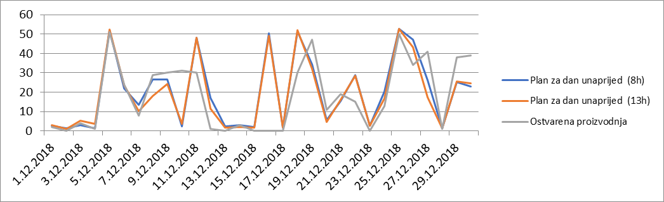
VE MESIHOVINA
Investitor: JP Elektroprivreda Hrvatske Zajednice Herceg Bosne d.d. Mostar
Instalirana snaga: 50,6 MW
Vjetroagregati: 22 × Siemens SWT-2.3-108
Nazivna snaga: 2,3 MW

Slide 5
BALANSIRANJE SISTEMA
NOSBIH ima obavezu da održava kontinuirani balans između snabdijevanja i potražnje električne energije
Balansnim tržištem rukovodi NOSBIH
Debalans BOS-a:
∆𝐵𝑂𝑆 = 𝐵𝑂𝑆𝑇𝑉 − 𝐵𝑃𝐿𝐴𝑁
Iznos debalansa BOS-a:
        T=∆𝐵𝑂𝑆 *C

Slide 6
Balansna odgovornost OIE u Federaciji Bosne i Hercegovine
Proizvođači koji su obvezni dostaviti dijagram proizvodnje:
- Do 150 kW (nemaju obavezu dostavljati dnevne planove proizvodnje)
- 150 kW do 3 MW (imaju obavezu dostavljanja tjednih rasporeda rada)
- Iznad 3 MW (imaju obvezu dostavljanja satnih rasporeda)
Elektroprivrede su za sada jedini BOS-ovi za proizvođače iz OIE na distributivnoj mreži
Ne postoji zakonska regulativa kome i na koji način će proizvođač iz OIE instalirane snage veće od 3 MW isporučivati električnu energiju
Pravilnik o metodologiji za raspodjelu troškova balansiranja nije izrađen

Slide 7
Problemi EPHZHB kod integracija OIE u svoj sustav
Neravnopravni položaj u odnosu na druge opskrbljivače
Elektroprivreda vrši balansiranje na svoj trošak
Smanjenje mogućnosti ugovaranja trgovine
Jedno od rješenja je Prelazak na sistem dnevnog preuzimanja proizvodnje iz OIE

Slide 8
Model rješenja bi mogao izgledati:
- OIEIUK jedna BG za proizvođače na mreži prijenosa i distribucije i registrirana kao BOS u NOSBIH-u
- Opskrbljivači dostavljaju svoj plan potrošnje do 20. u mjesecu za naredni mjesec OIEIUK-u
- OIEIUK Izrađuje postotni omjer preuzimanja svakog opskrbljivača iz OI za taj mjesec
- Svi proizvođači koji su obavezni prijavljuju svoju dnevnu proizvodnju na satnom nivou OIEIUK-u kroz web portal 08:30h
- OIEIUK unosi prognozu proizvodnje za ostale proizvođače koji nisu dužni dostavljati dnevne planove proizvodnje
- Portal na osnovu ukupne proizvodnje iz OI izrađuje dnevne planove preuzimanja opskrbljivača
- Opskrbljivači dobivaju dijagram preuzimanja do 09:00
- Korekciju isporuke prema opskrbljivačima raditi na mjesečnom nivou

Slide 9
PROBLEMI INTEGRACIJE VE u EES
Nizak stupanj integracija VE u BiH
Visoka tolerancija prognoze za mali broj VE
Granična snaga priključenja VE u BiH iznosi 350 MW
Ozbiljne posljedice po EES
Procjena potrebnih količina regulacijske rezerve
aFRR - balansiranje sekundarnom regulacijom
mFRR - balansiranje tercijarnom regulacijom
Scenario (MW) | 150 | 350 | 500 | 640 | 900
Dodatni aFRR / mFRR (98%) | 28 | 65 | 93 | 119 | 167
Dodatni aFRR / mFRR ( 99%) | 31 | 72 | 102 | 131 | 184

Slide 10
Zaključak
Povećanjem udjela OIE iz vjetra javljaju se i veće promjene u predviđanju proizvodnje, a s time i veći trošak balansiranja.
Operator za OIEIEK mora preuzeti odgovornost i postati istinski operator, registrirati se kao BOS i uspostaviti balansnu grupu OIE.
Potrebno je preći na izradu dnevnih planova o preuzimanju električne energije proizvedene iz obnovljivih izvora od strane opskrbljivača.
Potrebno je napraviti pravilnik o metodologiji za raspodjelu troškova balansiranja za privilegirane i kvalificirane proizvođače na koji način i koliko proizvođač iz OIE sudjeluje u troškovima balansiranja.
Uvođenjem dnevnog i unutar dnevnog tržišta električne energije (Burza električne energije) u BIH bi omogućilo Operatoru za OIEIEK i proizvođaču transparentnu prodaju električne energije na tržištu i stvorilo uvjete za smanjenje troškova balansiranja.

Slide 11
Zahvaljujem na pažnji

